Slide 1
三重积分的计算（续）
1. 利用柱坐标系计算
2. 利用球坐标系计算

Slide 2
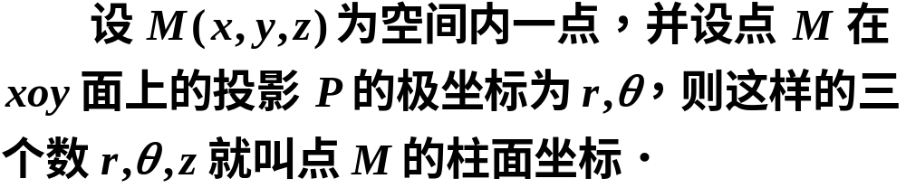
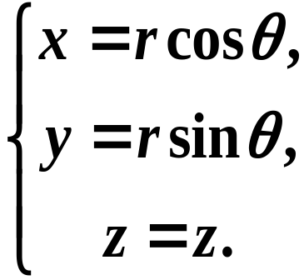











一、在柱坐标系下的计算法
规定：

Slide 3
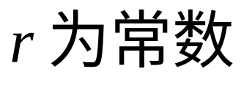





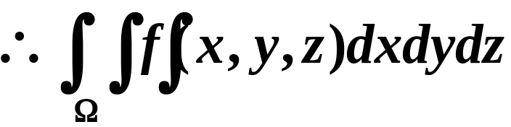


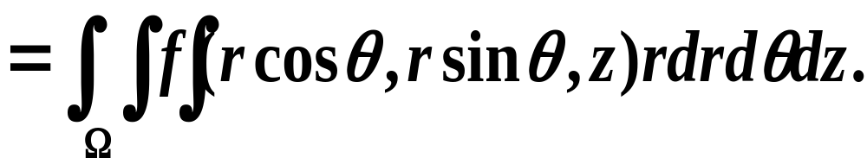



圆柱面
半平面
平 面
如图，柱面坐标系中的体积元
然后再把它化为三次积分来计算
积分次序一般是先 z 次 r 后

Slide 4
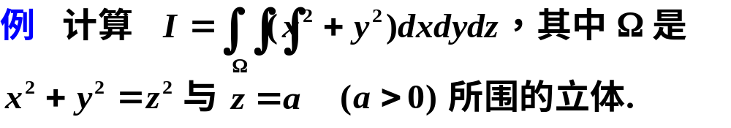
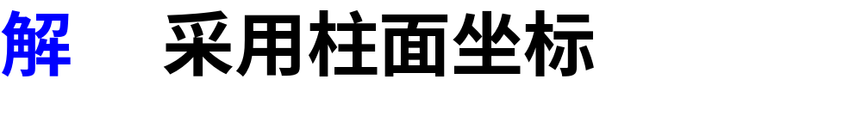
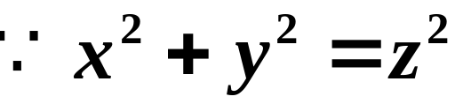
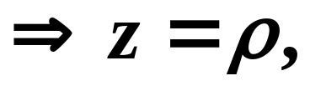
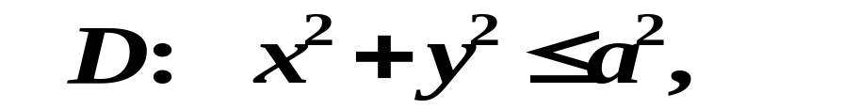
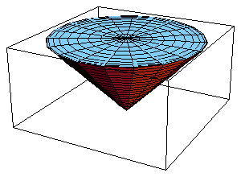
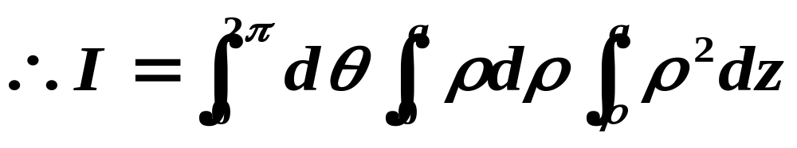
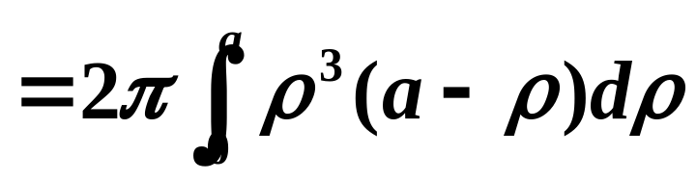
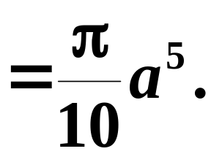

Slide 5
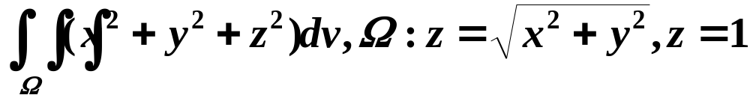

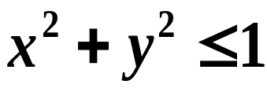
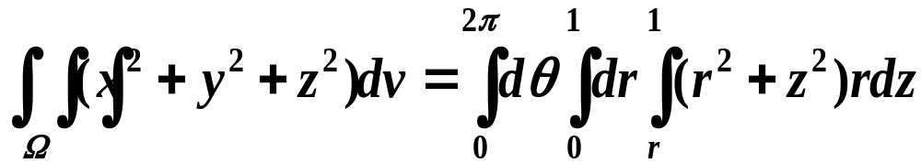
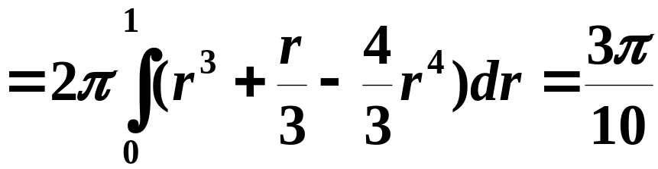
练习
解
将 投到 xoy 面得 D:
注
若空间区域为以坐标轴为轴的圆柱体、圆锥体或旋转体时，通常情况下总是考虑使用柱坐标来计算。

Slide 6
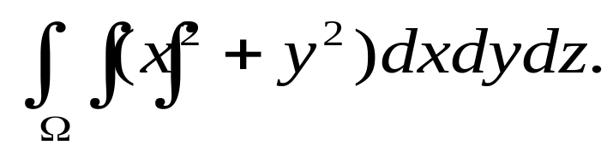
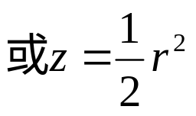
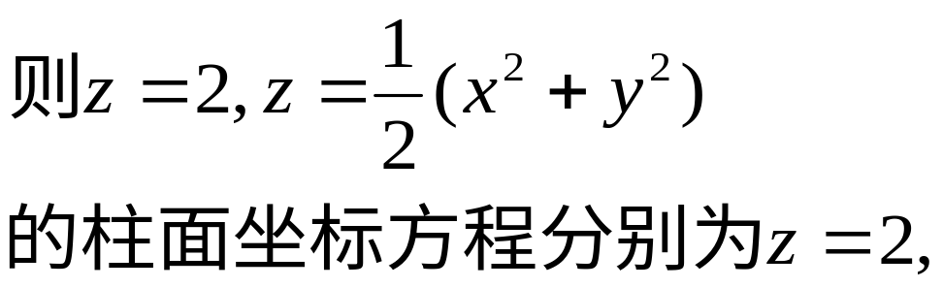
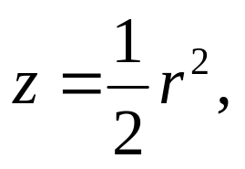
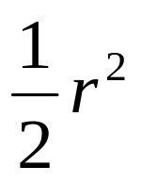
其中Ω由x²+y²=2z及z=2所围成.
例. 求
z
解：一般,若Ω的表达式中 含有x²+y²,则可考虑用 柱面坐标积分.
x²+y²=2z
2
o
y
令x=rcosθ, y=rsinθ, z=z,
x²+y²=4 或 r=2
x
且
≤ z ≤ 2, 0 ≤ r ≤ 2,
0 ≤ θ ≤ 2π.

Slide 7
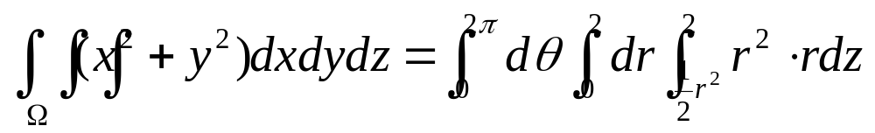
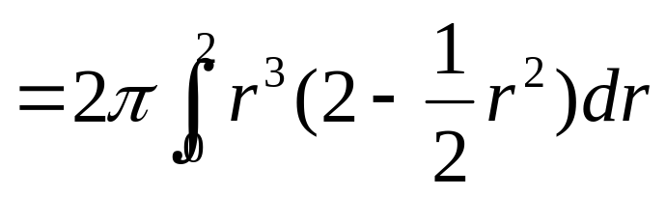
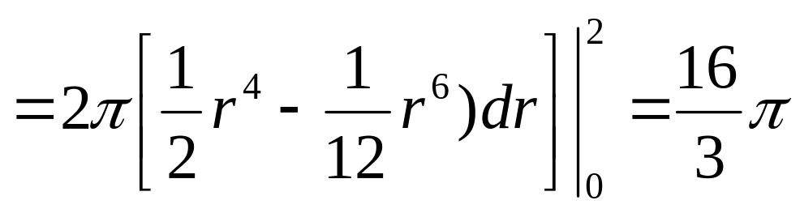

Slide 8
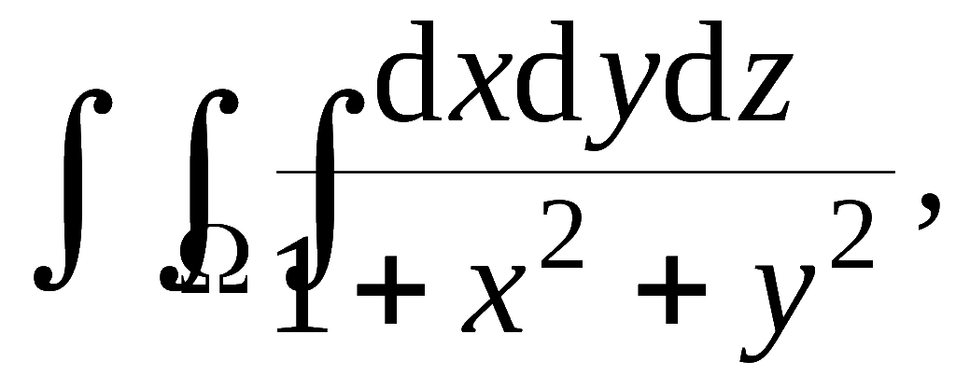
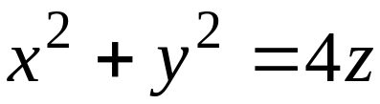


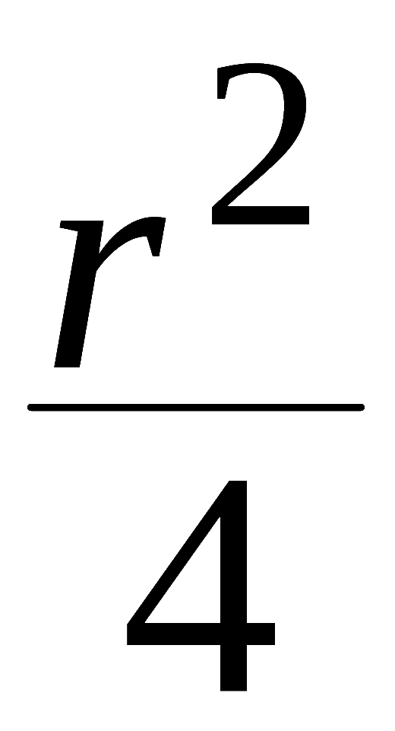

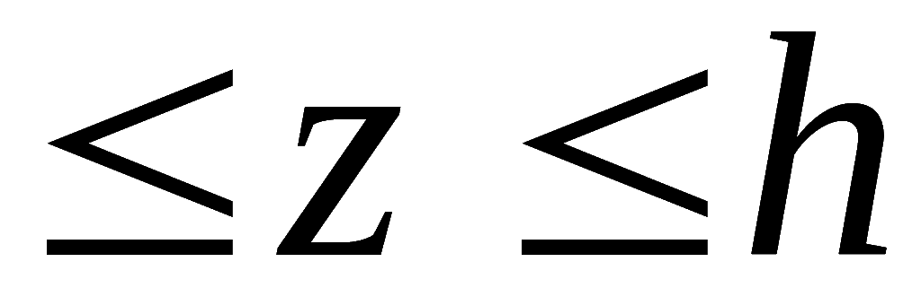
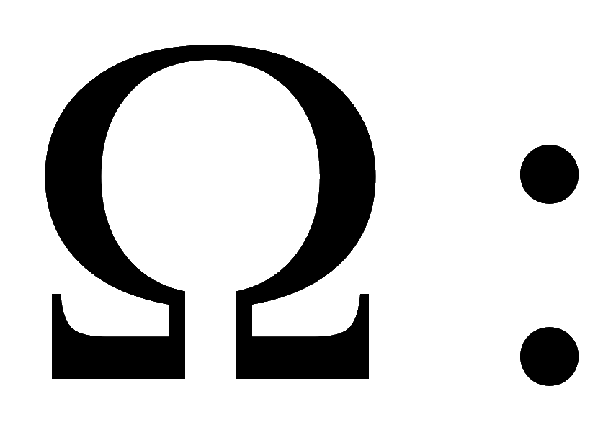
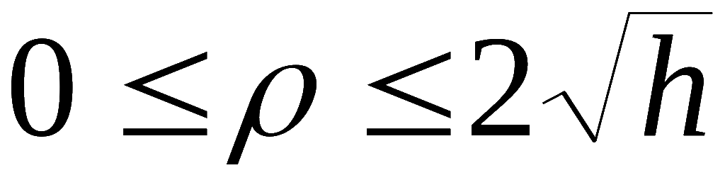
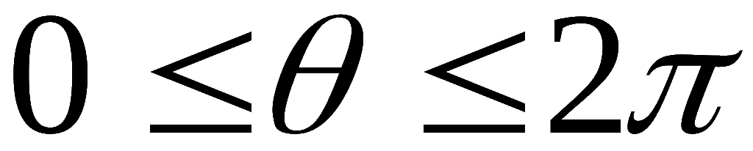


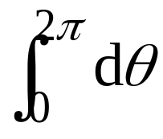
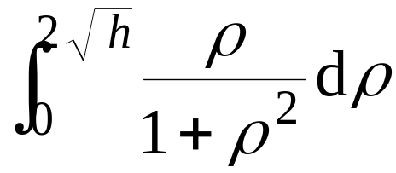
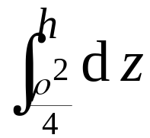

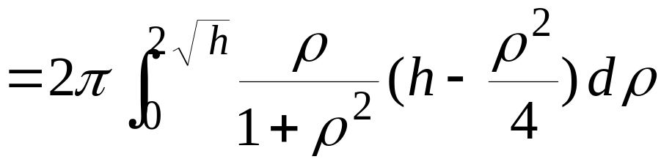

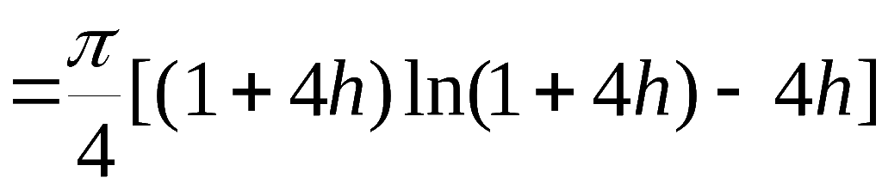
例5. 计算三重积分
其中Ω由抛物面
与平面
所围成 .
解: 在柱面坐标系下
原式 =

Slide 9
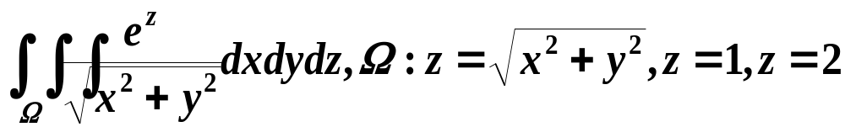
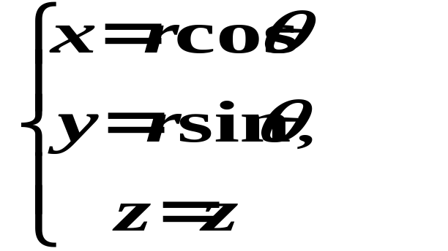



例
关键在于定出 的变化范围
解
的范围容易定出
z 呢？

Slide 10
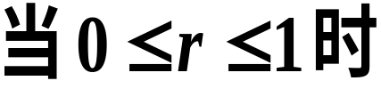
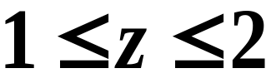
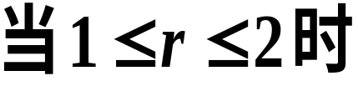
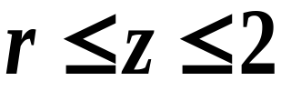
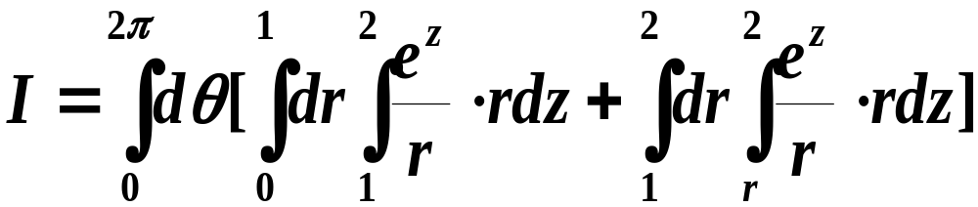
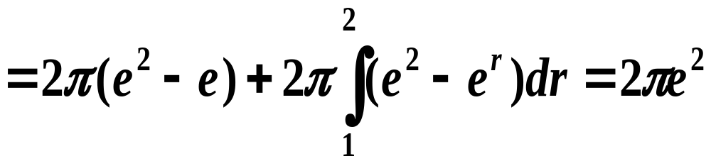
注意到

Slide 11
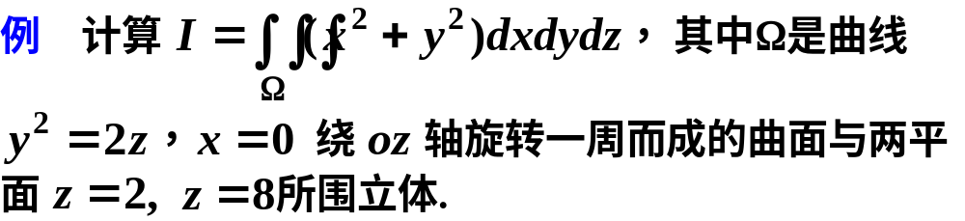
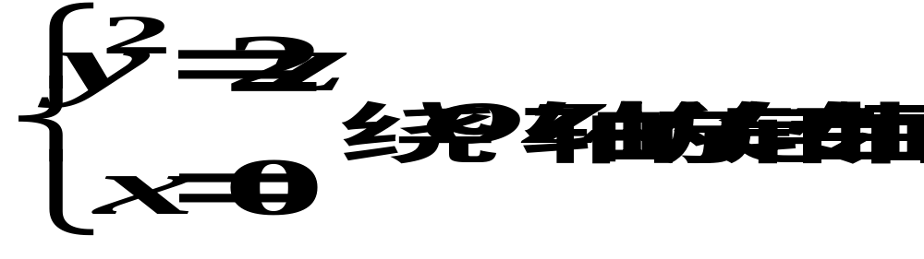
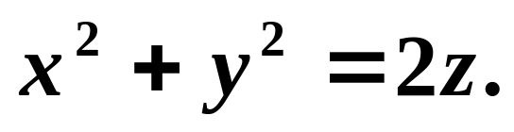
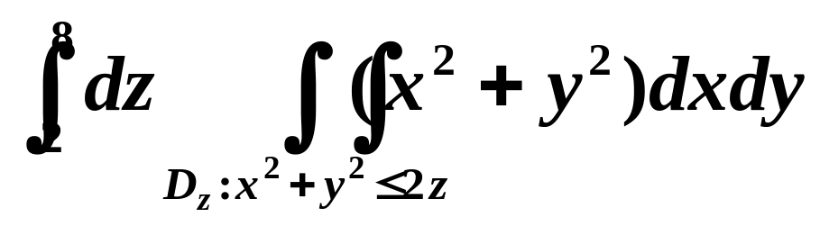




解

Slide 12

注:选择合适的坐标系是计算三重积分的关键
一般的:
(1).区域由平面围成,常选择直角坐标系;
(2).区域由圆柱面围成,被积函数形如
常选择柱面坐标系;

Slide 13






























3. 利用球坐标计算三重积分
就称为点M 的球坐标.
直角坐标与球面坐标的关系
坐标面分别为
球面
半平面
锥面
机动 目录 上页 下页 返回 结束

Slide 14









如图所示, 在球面坐标系中体积元素为
因此有
其中
适用范围:
1) 积分域表面用球面坐标表示时方程简单;
2) 被积函数用球面坐标表示时变量互相分离.
机动 目录 上页 下页 返回 结束

Slide 15
















例5. 计算三重积分
其中Ω
与球面
所围立体.
解: 在球面坐标系下

Slide 16
作业
P166 习题10-3
8；9 (2); 11(1),(3) ; 12 (1); 14

